Slide 1
Лабораторная работа №7
Морозова Ульяна Константиновна

Slide 2
Midnight Commander
Midnight Commander - это программа, предназначенная для просмотра содержимого каталогов и выполнения основных функций управления файлами в UNIX-подобных операционных системах.

Slide 3
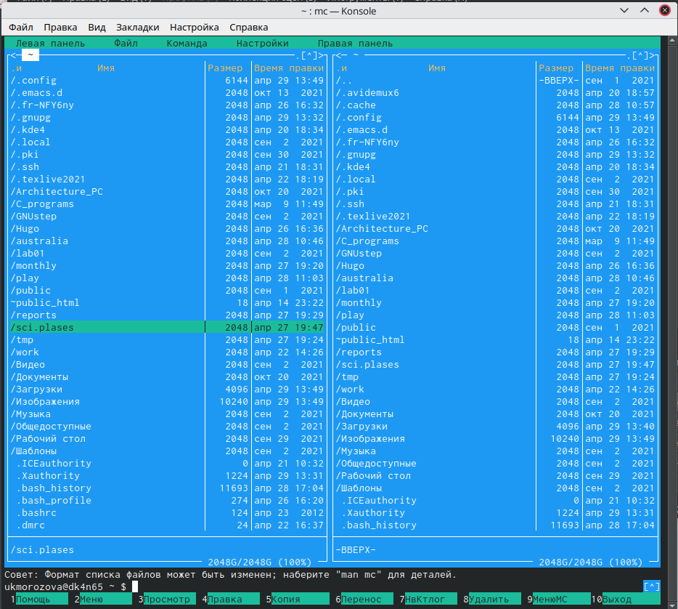
Внешний вид и меню
Интерфейс mc содержит верхнее и нижнее меню. Верхнее меню предназначено для работы с каталогами и файлами, нижнее - это управляющие экранные кнопки, ассоциированные с функциональными клавишами F1 – F10.
MC

Slide 4
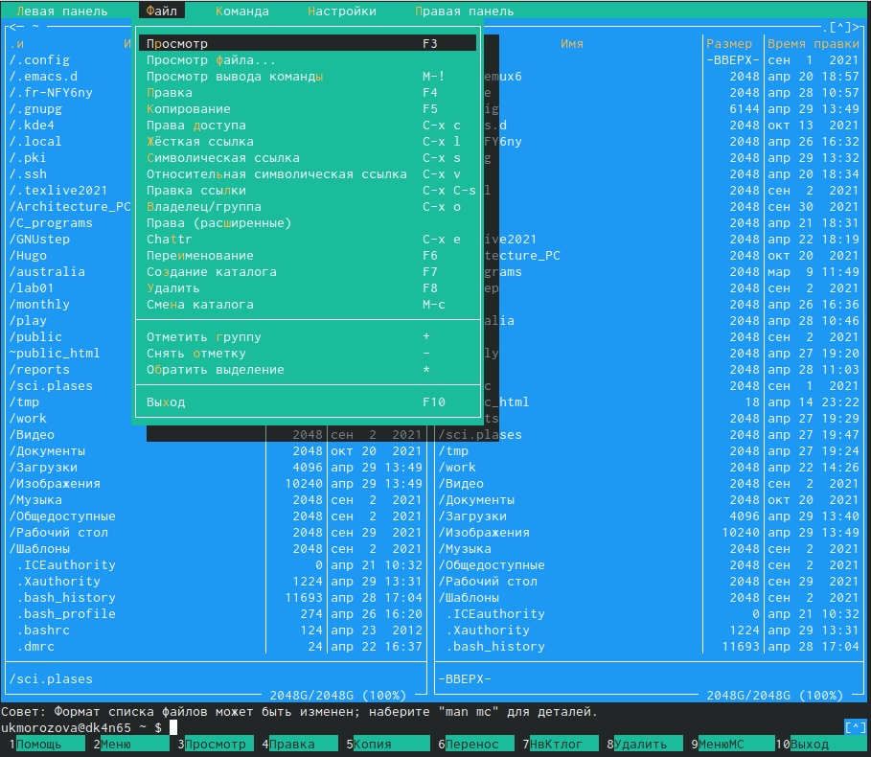
Подменю “Файл”
С помощью подменю файл мы редактировали, просматривали файлы, создавали и копировали каталоги.
Файл

Slide 5
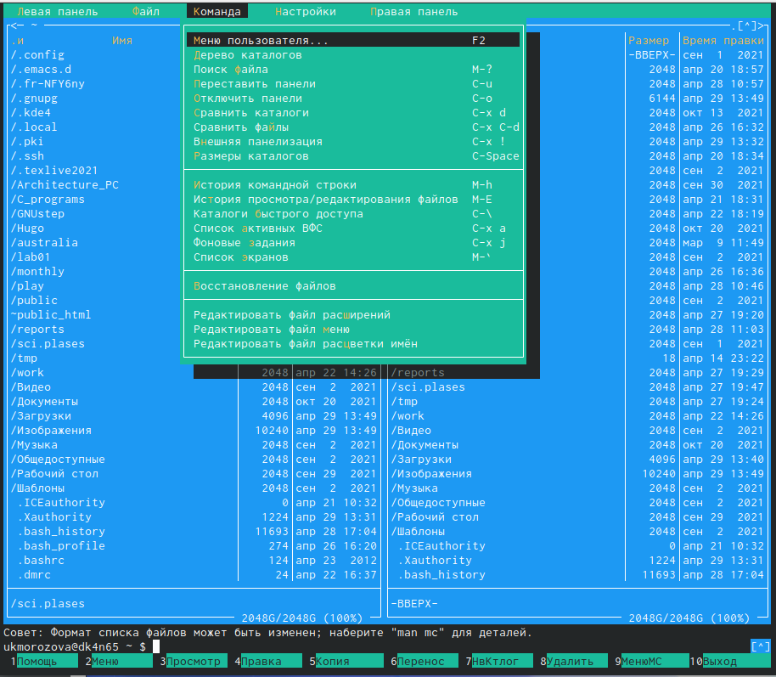
Подменю “Команда”
Подменю “Команда” позволяло нам осуществлять поиск файлов, пвотор команд и переход в домашний каталог.
Команда

Slide 6
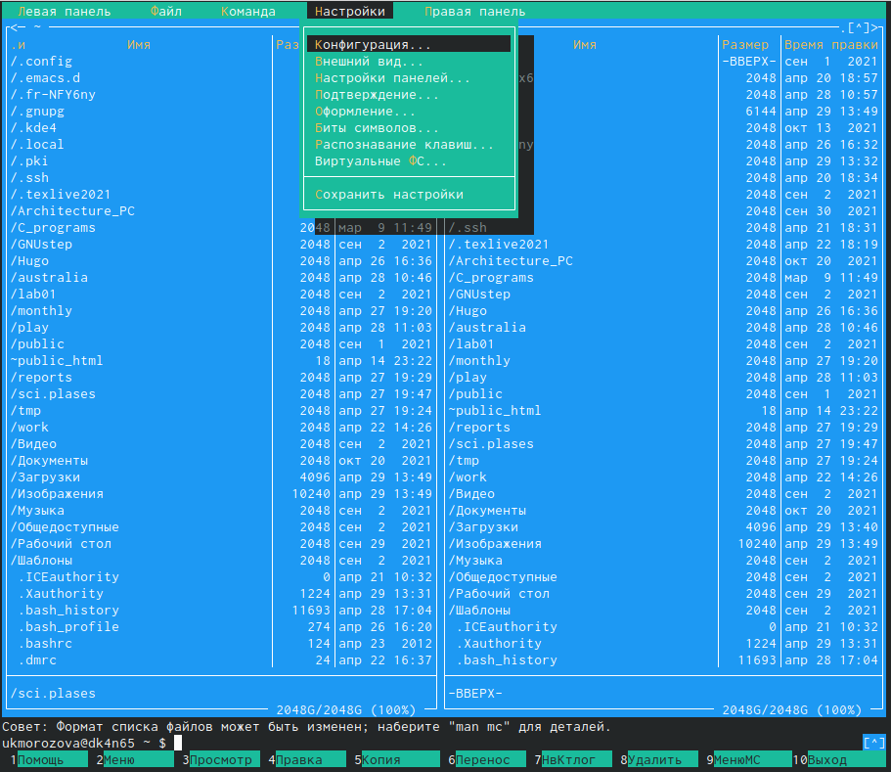
Подменю “Настройки”
Благодаря подменю “Настройки” можно настраивать внешний вид mc для своего удобства.
Настройки

Slide 7
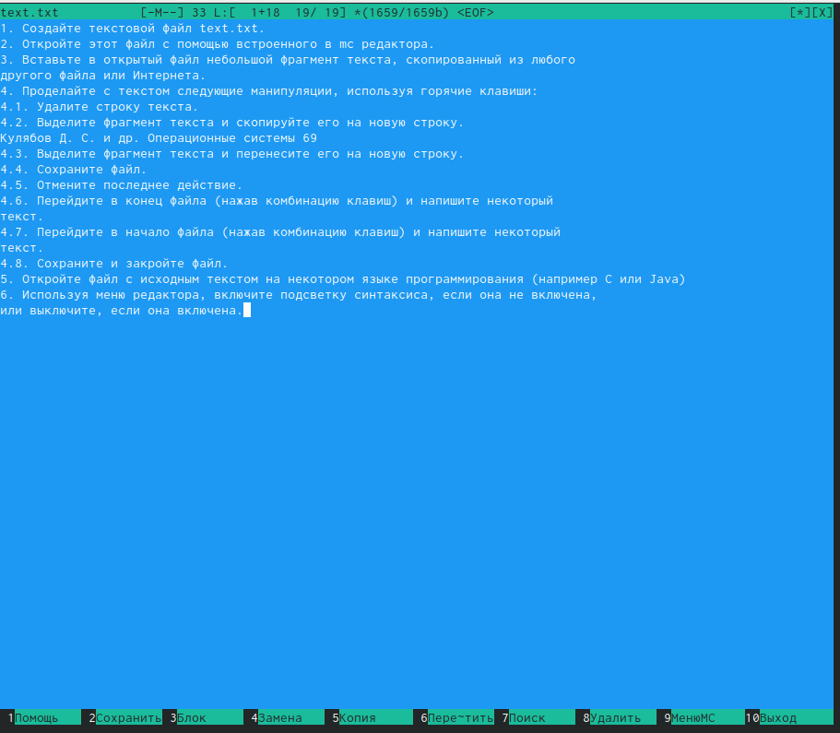
Редактор mc
Встроенный редактор mc позволяет из комадной строки сразу перейти к редактированию и просмотрю файлов.
Редактор

